Slide 1

分散的检定

Slide 2

方法论
Define
Measure
Analyze
Improve
Control
Analyze 概要
DATA 收集计划
Graph 分析
假设检定概要
平均的检定
分散的检定
比率的检定
相关及回归分析

Slide 3
分散的检定
学习目标
  理解一个母集团的分散是不是某特定值σ₀² 的检定方法。
  理解两个母集团的分散之间是否有统计性有意差异的检定方法

Slide 4
分散的推定
分散
  表示DATA分散程度的量，是表示散布的代表性测度。.
散布小，DATA平均为中心 密集，是希望的分布形态。
散布大，DATA平均为中心
分散，这种工程是成为改善的对象。

Slide 5
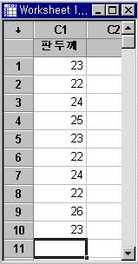
分散的推定
为了知道某个工程生产的钢板厚度的散布，任意抽出10个钢板
测定厚度的结果(单位: mm)如下。
23, 22, 24, 25, 23, 22, 24, 22, 26, 23
推定钢板厚度的分散σ² 和标准偏差σ 。
例题1
Step 1
Work sheet 里输入DATA

Slide 6
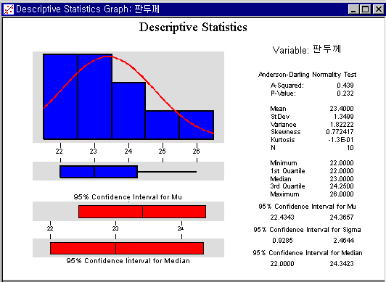
分散的推定
Stat > Basic Statistics > Display Descriptive Statistics
(选择 Graphical Summary)
Step2
分散和标准偏差的
点推定
标准偏差的
区间推定

Slide 7


两个母集团的分散比较
❑ 2 Variances...
例题 2
要比较生产玻璃瓶的机器 A, B的生产精密度(分散)，这个玻璃瓶的主要品质特性是重量。从机器 A, B中收集15个DATA，检定对重量的分散是否同样。DATA如下：
机器 A
8.5 9.2 8.9 9.9 7.8 7.5 9.9 9.7 8.4 9.1 8.2 8.6 8.6 8.2 9.0
机器 B
8.4 8.5 8.2 8.4 8.4 8.9 8.2 9.1 8.7 8.7 8.5 7.9 8.7 8.0 8.2
 假设检定

Slide 8
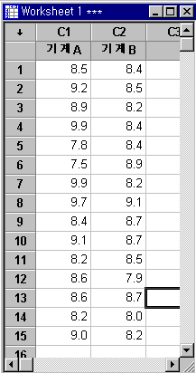
2 Variances...
 比较两个母集团的分散之前先进行两个母集团的正态性检定。
Step 1
Work sheet 里输入DATA

Slide 9
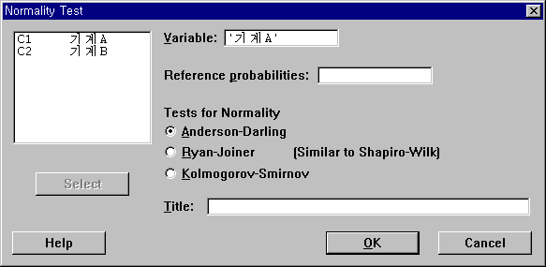

2 Variances...
 对机器A和机器B各做正态性检定。
Step2
Stat > Basic Statistics > Normality Test...

Slide 10
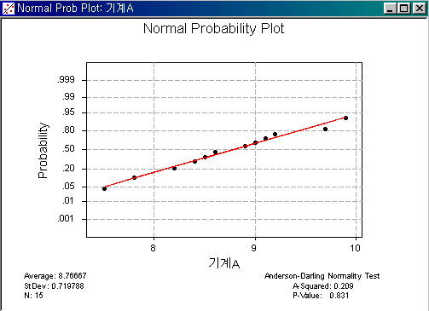
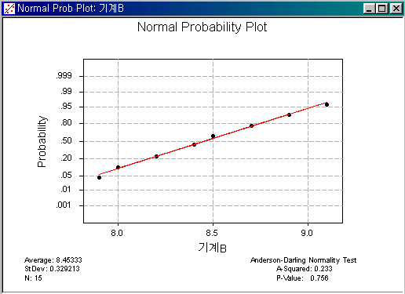
2 Variances...
Step3
确认正态性检定结果
P-Value 都是 0.05 以上，因此满足正态性。

Slide 11
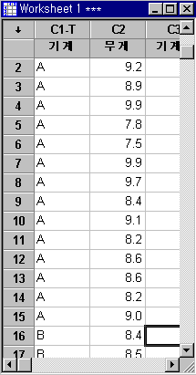
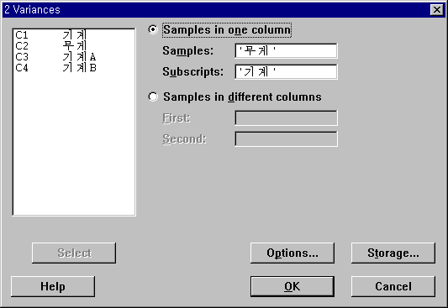
2 Variances...
 机器 A 和B 的分散的同一性检定
Step 4
Work sheet里输入DATA
Stat > Basic Statistics > 2 Variances...
Step 5

Slide 12
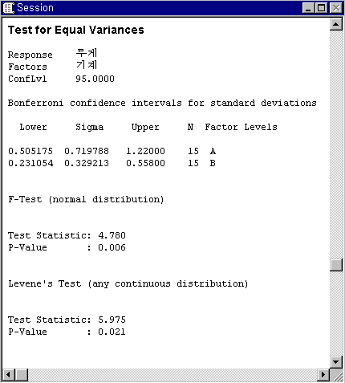
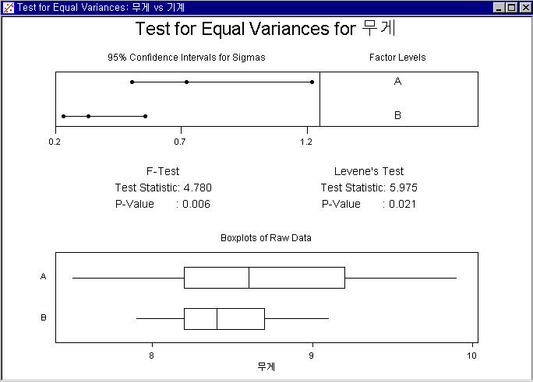
2 Variances...
Step 6
结果确认
DATA是正态分布时使用 Bartlett’s Test
DATA不是正态分布时使用 Levene’s Test
因DATA是正态分布，所以使用 Bartlett’s Test(F-test) ，在这里 P-Value 小于 0.05，
可以说分散不同。

Slide 13

两个以上母集团分散的比较
Test for Equal Variances...
检定几个母集团分散的同一性与否时使用。
 假设的形态
H ₁ : 至少有一个是不同

Slide 14
Test for Equal Variances...
有一个主要特性是密着力的生产合金工程，这工程里有5名作业者生产。
共收集75个DATA，了解各作业者别 密着力分散是否相同，
DATA如下：
例题3
作业者 1 2 3 4 5
5.00 5.02 4.92 4.99 4.83
5.00 5.03 4.90 5.02 4.69
4.92 4.90 4.84 5.01 5.32
4.99 4.89 4.93 4.93 5.09
5.03 5.07 4.90 4.97 5.12
4.90 4.91 4.85 5.16 5.18
4.91 5.07 4.90 4.94 4.85
5.03 5.03 4.95 5.03 4.91
5.01 5.00 4.93 4.89 5.05
4.99 5.06 4.91 4.97 5.06
5.01 5.08 4.93 5.00 4.94
5.00 5.01 4.86 5.11 5.03
5.04 5.13 4.93 4.99 5.09
4.99 5.12 4.94 5.05 5.00
5.06 4.94 4.94 4.99 5.14
密
着
力

Slide 15
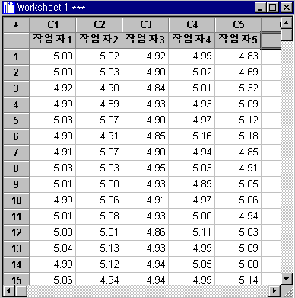
Test for Equal Variances...
 作业者别 正态性检定
Step 1
Work sheet 里 输入DATA

Slide 16
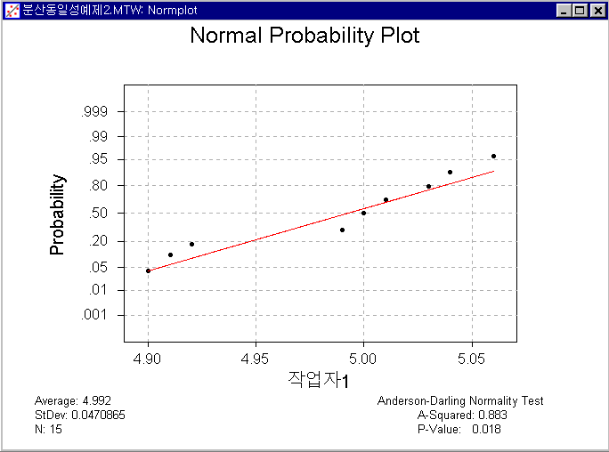
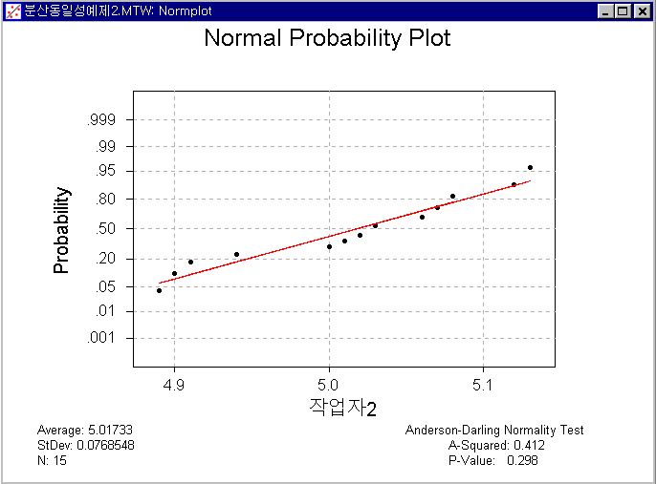
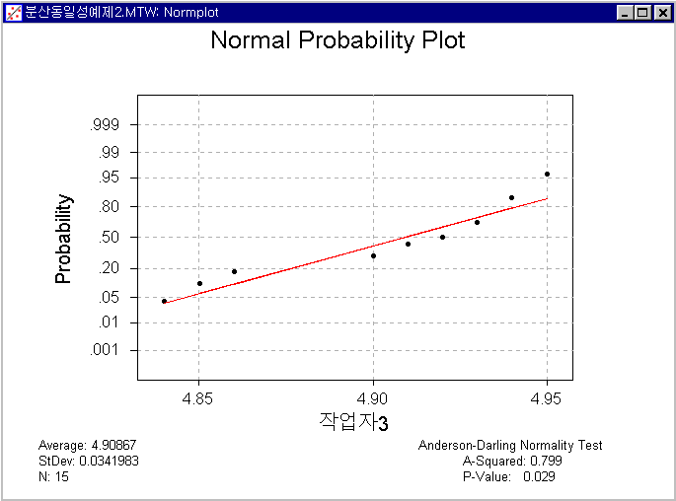
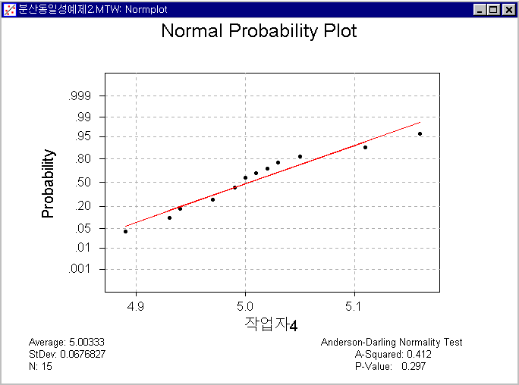
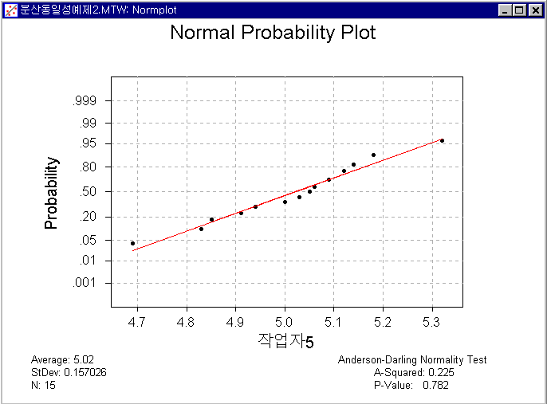
Test for Equal Variances...
Stat > Basic Statistics > Normality Test...
Step 2
P-Value是 0.05以上，
可以说是正态DATA。
作业者1和作业者3是非正态DATA。

Slide 17
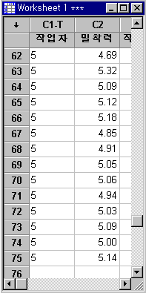
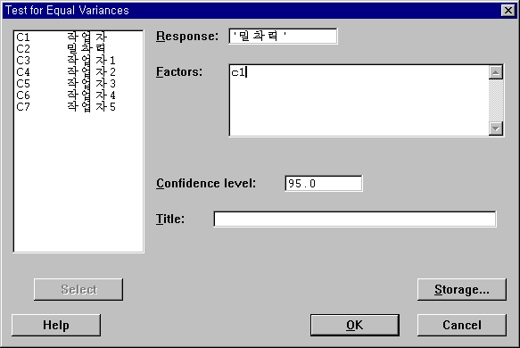
Test for Equal Variances...
 分散的同一性检定
Step 3
Work sheet里 输入DATA
Stat > ANOVA > Test for Equal Variances...
Step 4

Slide 18
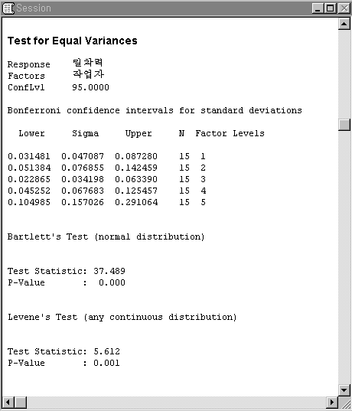
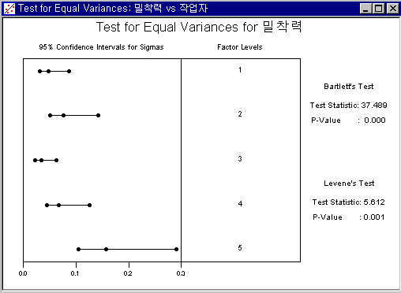
Test for Equal Variances...
Step 5
结果确认
DATA 不是正态分布，所以使用 Levene’s Test
P-Value小于 0.05，可以说分散不同。

Slide 19
练习问题
变更某制品的成份后生产的制品中，任意取 10个Sample测定
的DATA如下，推定标准偏差 σ和分散σ².
3, -1, -5, 3, 1, -5, 13, -1, 4, -3
机器 A价格昂贵，并精密度也很高。相反机器 B价格比机器 A便宜，
精密度也低。以下DATA是在A、B两个机器生产的制品中各取15个
Sample, 在留意水准 5%检定分散的同一性与否。
机器 A: 53, 52, 56, 54, 58, 51, 50, 49, 48, 53, 58, 53, 55, 52, 55 (kg)
机器 B: 48, 47, 49, 57, 55, 51, 57, 46, 55, 63, 52, 48, 51, 56, 50 (kg)

